Slide 1
基于热电效应的热机设计与热力学第二定律验证实验
设计性实验“热力学第二定律”期末答辩
戴鹏辉 杨舒云
July 4, 2024

Slide 2
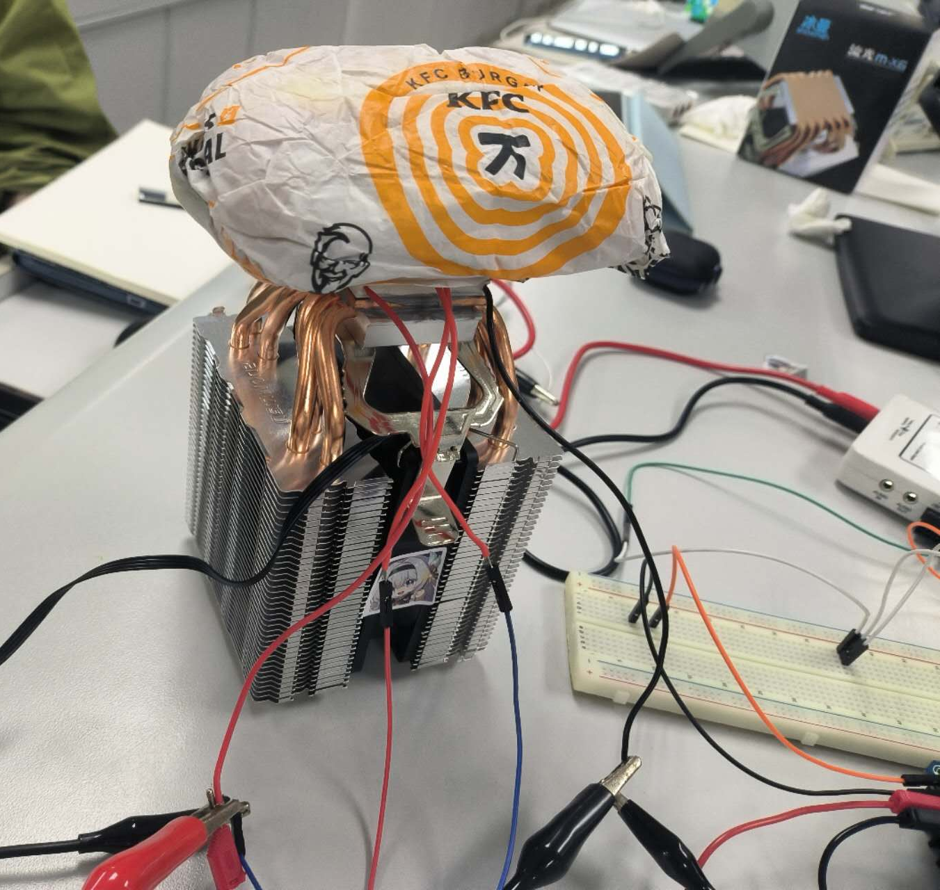
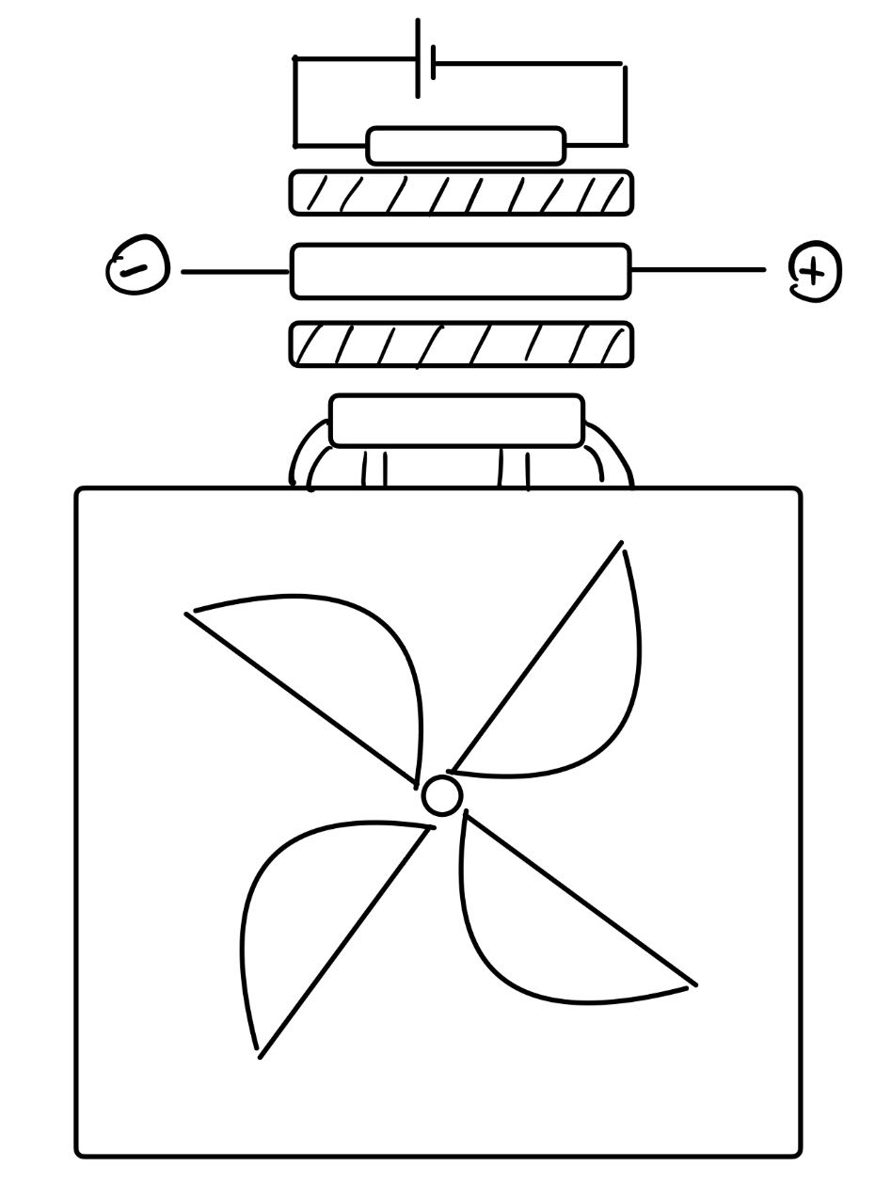
热机搭建

Slide 3
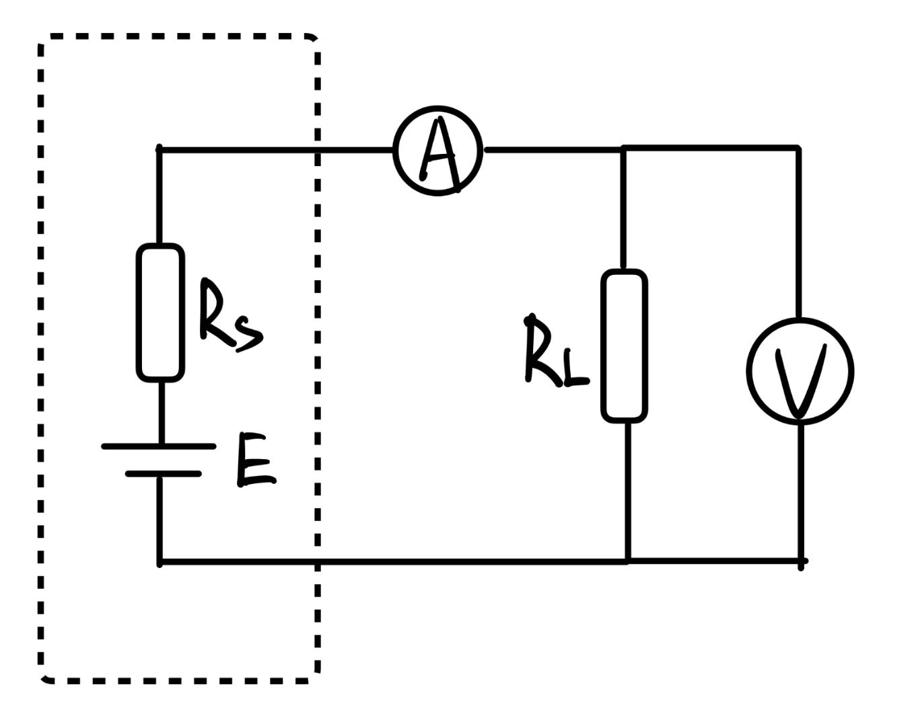

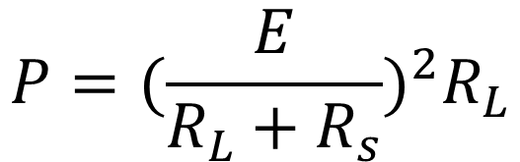
实验过程—热机外负载特性曲线测量
$$U_{L}= E − IR$$
$$P={(\frac{E}{R_{L}+R_{s}})}^{2}R_{L}$$

Slide 4
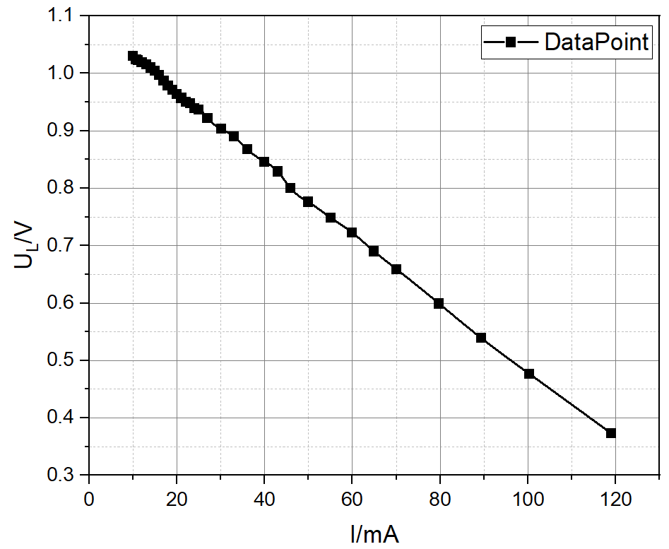
实验过程—热机外负载特性曲线测量

Slide 5
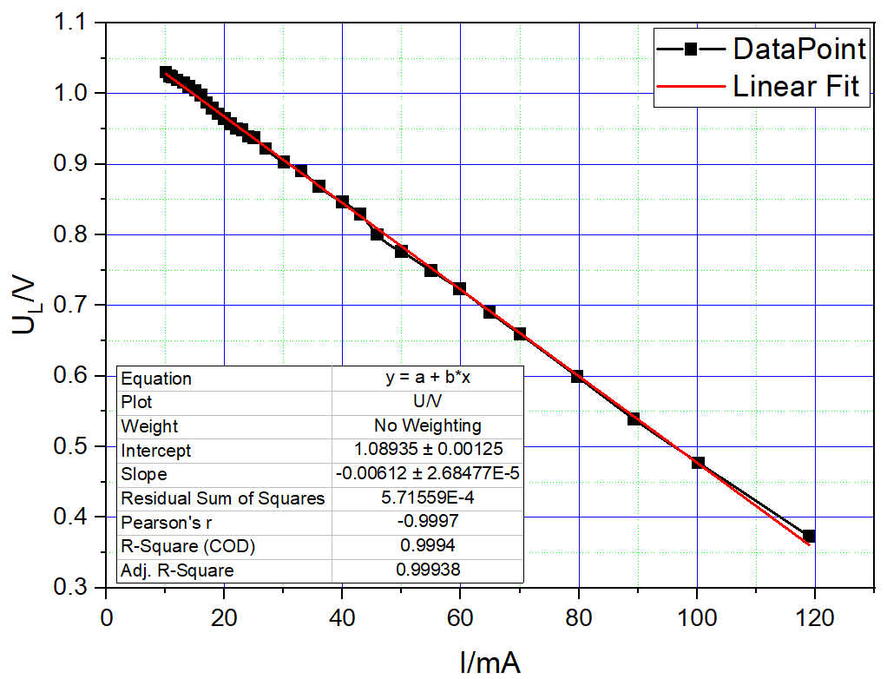



实验过程—热机外负载特性曲线测量
$$U_{L}= E − IR$$
$$R_{s}= 0.00612kΩ= 6.12Ω$$
$$E=1.08935V$$

Slide 6
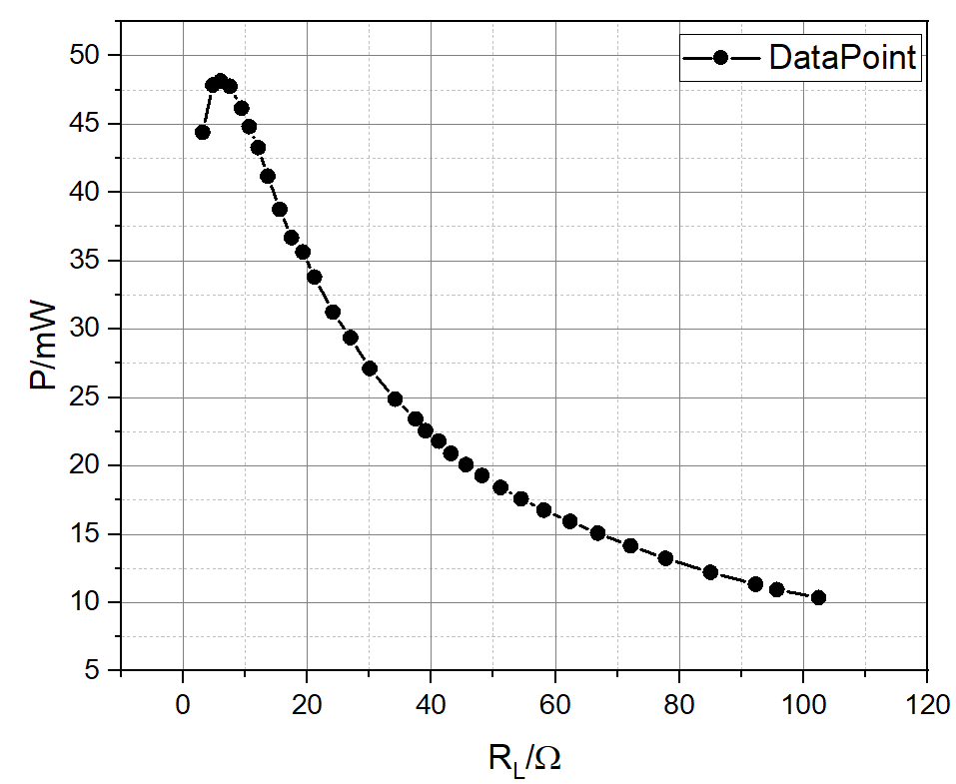

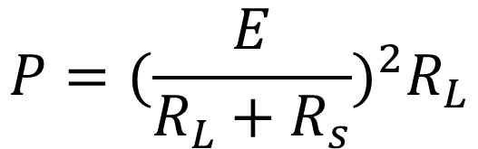

实验过程—热机外负载特性曲线测量
$$P={(\frac{E}{R_{L}+R_{s}})}^{2}R_{L}$$
$$R_{L}=6.032Ω$$
$$P_{omax}=48.160mW$$

Slide 7
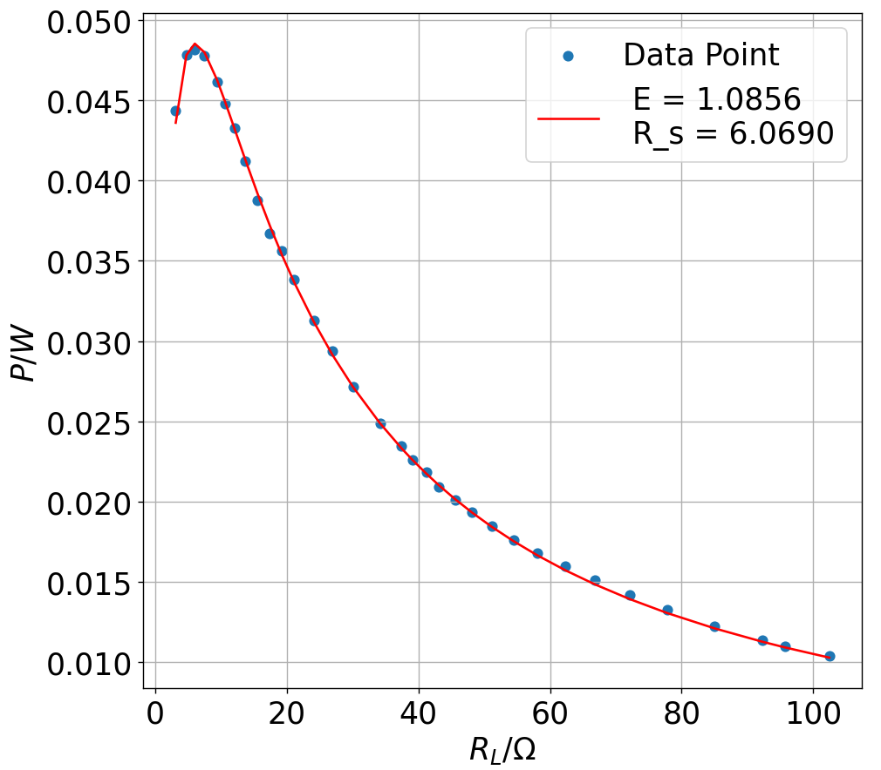


实验过程—热机外负载特性曲线测量
$$P={(\frac{E}{R_{L}+R_{s}})}^{2}R_{L}$$
$$R_{s}=6.069Ω$$
$$P_{omax}=0.0485W$$

Slide 8
问题总结一
冷热端温差较小，输出电压低
冷端散热效率不高

Slide 9
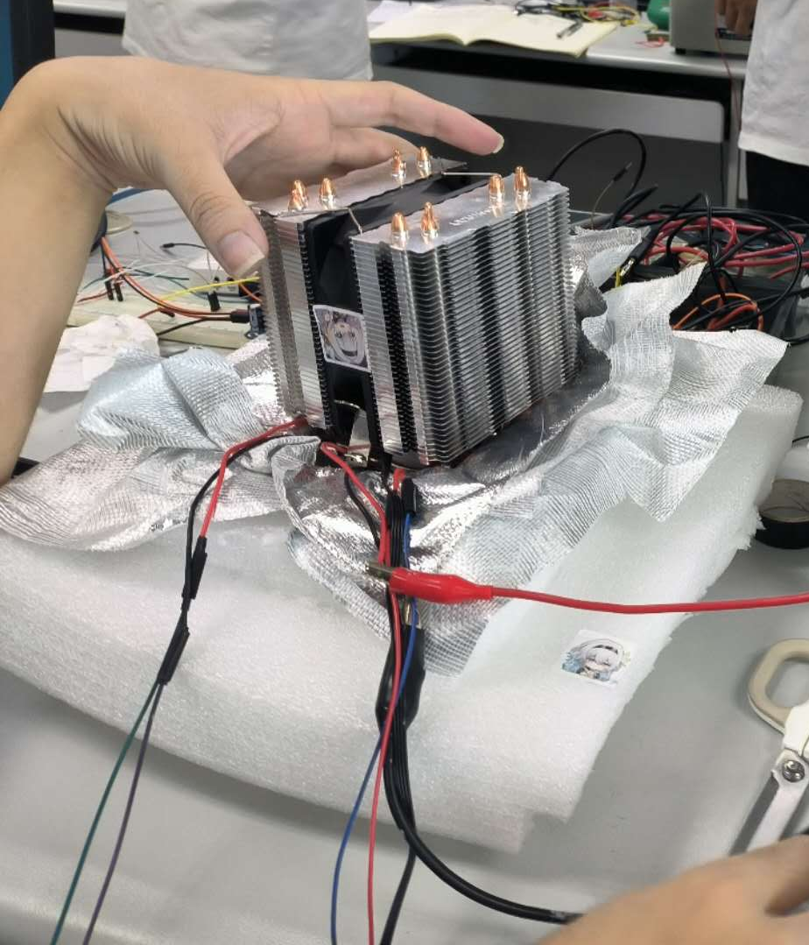
优化
减小热端散热
增大风扇功率以增加散热

